Slide 1
Витаминные загадки

Slide 2
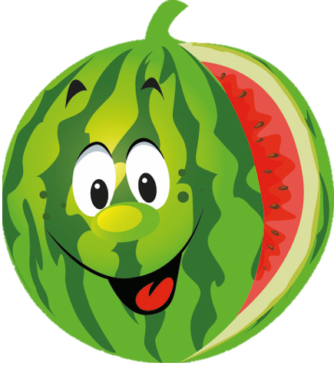
Круглый мяч лежу на поле,
Но совсем не для футбола.
С коркой, семечками, сладкий.
Кто ж здесь спрятался в загадке ?...

Slide 3
Сказала желтая девица,
Огородная царица
Принесите-ка арбуз,
С ним сравниться не боюсь!

Slide 4
Он под солнышком сочен и весел,
На беседках растет, вдоль оград.
Всюду кисти из ягод повесил,
Нагружая лозу…

Slide 5
Сорвали детишки
Синие шишки
Шишки гладенькие,
Внутри сладенькие.

